Slide 1
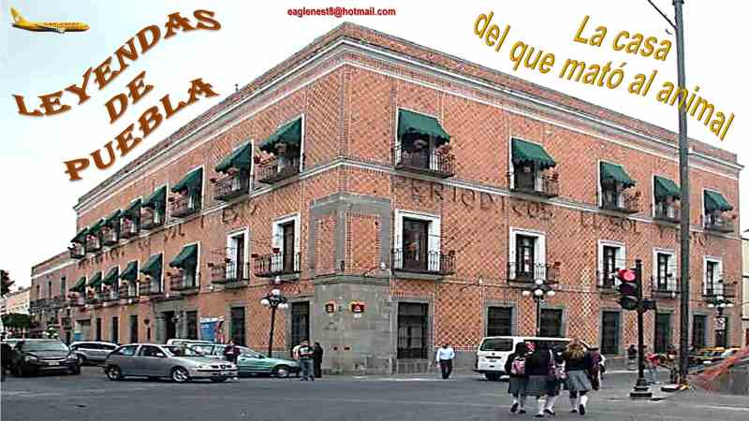
7’30”

Slide 2
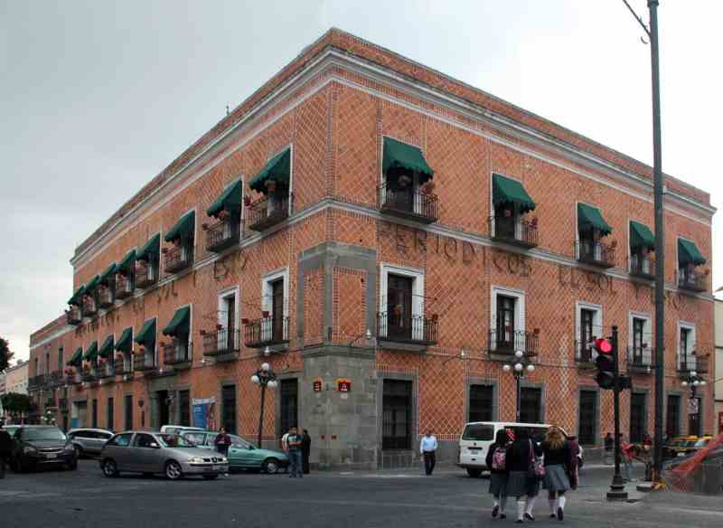



eaglenest8@hotmail.com
La casa
del que mató al animal
Leyendas
De
Puebla
7’30”
____________________

Slide 3
Leyendas de Puebla
“la casa del que mató al animal”
Texto publicado por:
Genevieve Cantoral Rechy En:
Leyendas Sin Comentarios

Slide 4
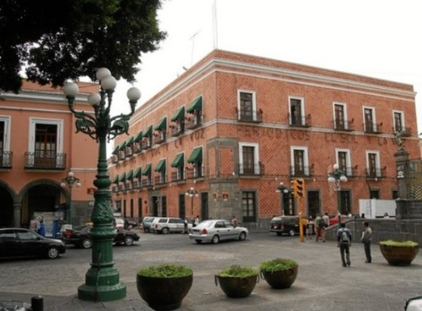
Cuentan una antigua leyenda que por el siglo XVI en la antigua ciudad de Puebla de los Ángeles,
en una casona en la calle 3 oriente número 201, entre las calles 2 y 4 Sur,
vivía don Pedro Carvajal, hombre de grandes riquezas y buena posición.
Don Pedro,
quien recién había perdido a su esposa
y tenía dos hijos a su cuidado:
un pequeño de 6 años de edad
llamado Fernando
y una bella joven
de nombre Teodora
quien tenía 16 años.
Se dice que más de la mitad de los hombres en Puebla suspiraban por ella,
pero la joven nunca se fijaba en ninguno de ellos y todos le parecían indiferentes,
excepto un soldado del cual quedó encantada y quien le juro amor eterno.

Slide 5
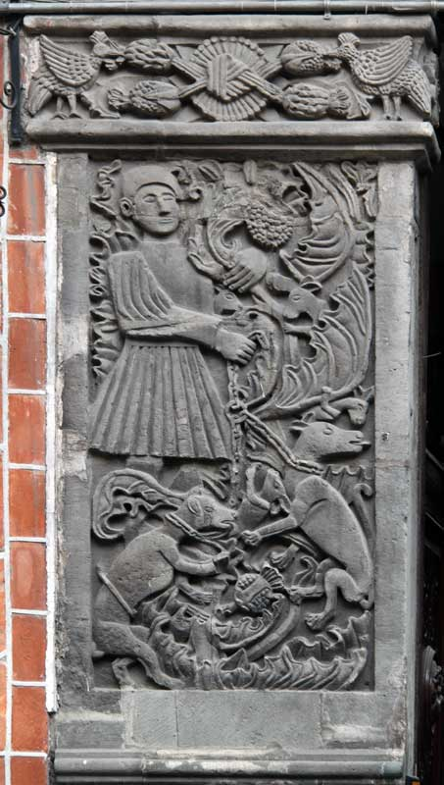
Pero don Pedro se opuso a la relación debido
a que el enamorado no pertenecía a una clase social alta
y prohibió cualquier tipo de unión entre ellos.
Un día llegaron a Puebla los rumores
de que un monstruo con forma de serpiente,
(otros más decían que era un lobo con patas de jabalí
con uñas de águila con piel de tigre, o un coyote gigantesco),
venía en camino a la ciudad de los ángeles para aterrorizar
a los habitantes, paralizándolos para después devorarlos.
Un fatídico día el animal se desplazó hasta la casa de Don Pedro
y sin dejar mucho tiempo encontró el cuarto del pequeño Fernando
y sin mucho esfuerzo lo paralizó
y mientras su hermana gritaba aterrorizada por ayuda,
el monstruo devoró al pequeño.
Esto causó la ira y sed de venganza de don Pedro,
quien ofreció la mano de su hija y una jugosa recompensa
a cambio de la cabeza de la bestia que había devorado a su pequeño.

Slide 6
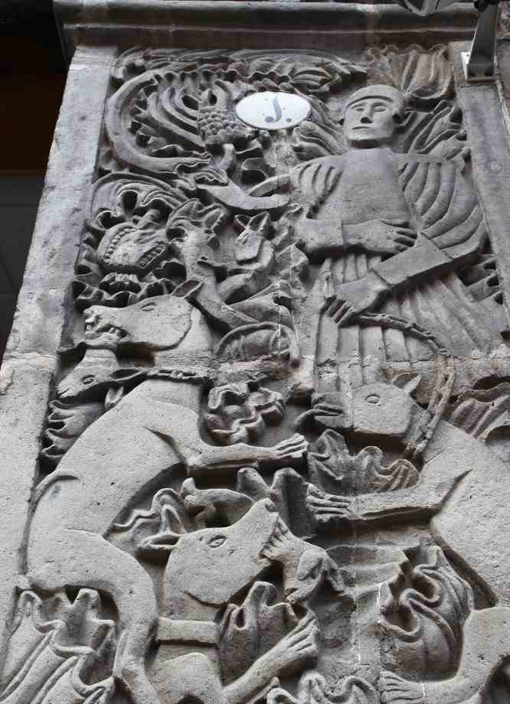
Muchos hombres intentaron pero terminaron muriendo o huyendo antes de enfrentarse a semejante animal,
hasta que un día, el enamorado de Teodora
decidió ponerle fin a las muertes
y mostrando mucho más habilidad que la bestia,
le cortó la cabeza en un movimiento.
El soldado le llevó la cabeza a don Pedro
y tras el acto de valentía el mismo Virrey de la Nueva España
lo hizo noble y don Pedro al ver el acto de valentía
y el nombramiento del joven como noble,
no dudó en aceptarlo y concederle la mano de su adorada hija.
Fue así como se celebró al fin la unión
y Puebla pudo descansar tranquila
sabiendo que el animal ahora era parte de un mal recuerdo.

Slide 7
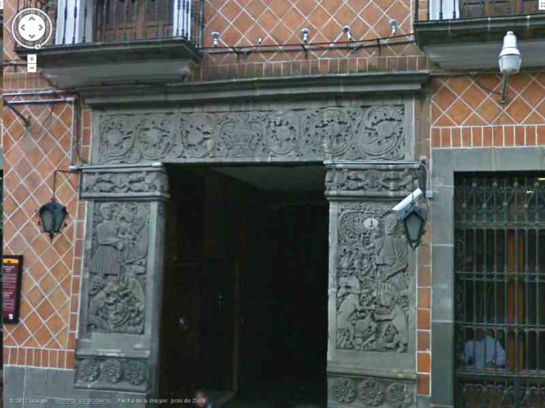
Actualmente solo se conserva
el marco de la entrada de estilo gótico
que representa escenas de cacerías.
Esta casona es prueba
de la arquitectura civil
que existió en la Puebla colonial.
A principios del siglo XX
fue el Hotel Italia
y en 1940 la adquirió
el coronel José García Valseca.
Actualmente, la casa de don Pedro
es ocupada por los periódicos
El Sol de Puebla y la voz.

Slide 8

Imagenes y texto :
De la red
Música:
Mexico medley
Interprete:
Mexico Sinfonico
Edición:
Eaglenest
Duración :
07 minutos
25 segundos
Chao
Auf wiedersehen
Au revoir
Hasta la vista
Pasenla Bien
___________________
eaglenest8@hotmail.com

Slide 9







12:00
¿Te ha gustado?
Puedes ver más entrando
Aquí
Además puedes recibir powerpoints en tu correo electrónico suscribiéndote aquí:

